Slide 1
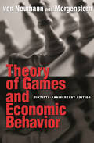
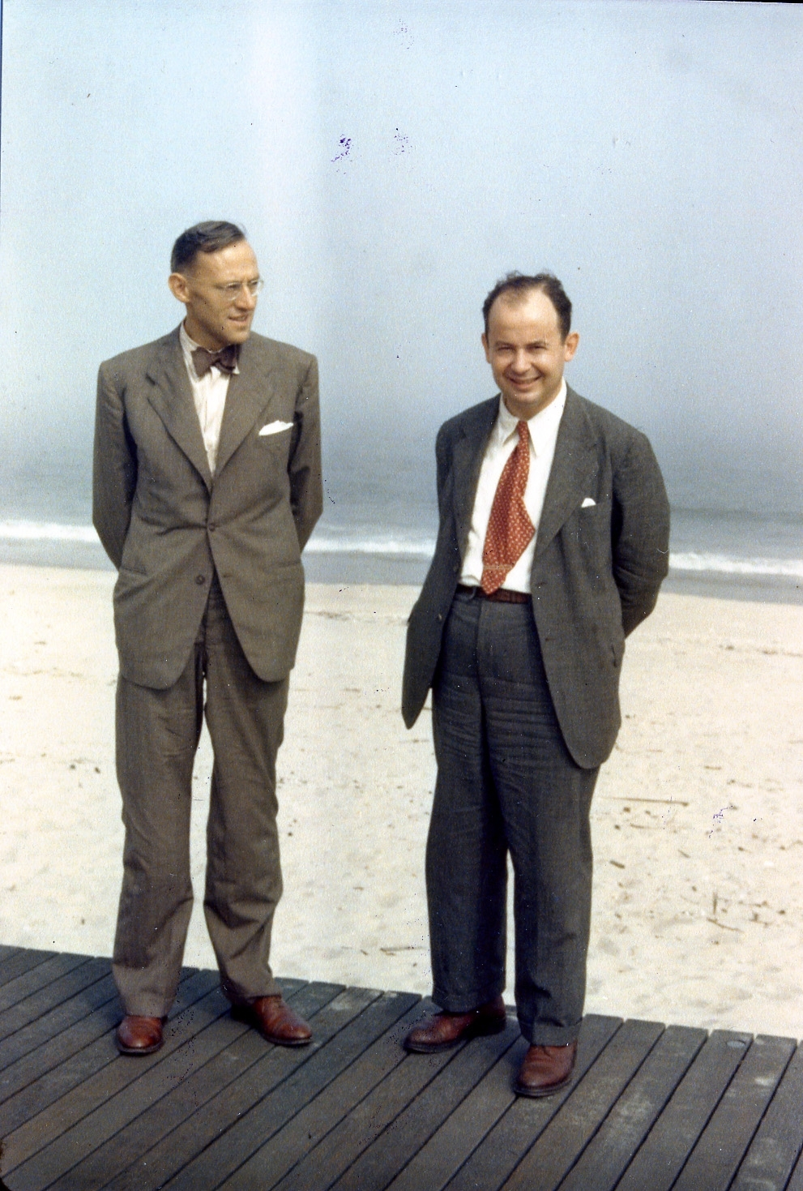
OIKONOMIKH ΤΗΣ ΑΣΦΑΛΙΣΗΣ – ΕΝΟΤΗΤΑ 3
Πλάτων Τήνιος
ΔΙΑΧΡΟΝΙΚΗ ΕΠΙΛΟΓΗ ΚΑΙ ΑΒΕΒΑΙΟΤΗΤΑ
ΑΝΑΜΕΝΟΜΕΝΗ ΧΡΗΣΙΜΟΤΗΤΑ και von Neumann-Morgenstern
Παράδοξα και αποκλίσεις
Μια συμπεριφορική προσέγγιση – Θεωρία προοπτικής

Slide 2
Περίγραμμα ενότητας
Προϊστορία: Bernoulli και το Παράδοξο της Αγίας Πετρούπολης
Ορθολογική επιλογή – το θεώρημα von Neumann-Morgenstern
Πώς προκύπτει η προσδοκώμενη χρησιμότητα από αξιώματα.
Κριτική στην προσδοκώμενη χρησιμότητα
Το παράδοξο Allais
Τι γίνεται αν είναι άγνωστες πιθανότητες και ερμηνεύονται ως ‘βαθμός πεποίθησης’; Το παράδοξο Ellsberg
Το παράδοξο Newcomb και άλλοι μη ορθολογισμοί.
Στάση απέναντι στον κίνδυνο
Ορισμός
Μέτρηση
Εφαρμογές
Το αίνιγμα της Υπεραπόδοσης των τιμών των μετοχών
Το ρίσκο περιθωρίου
Εισαγωγή στα συμπεριφορικά οικονομικά – Θεωρία προοπτικής

Slide 3
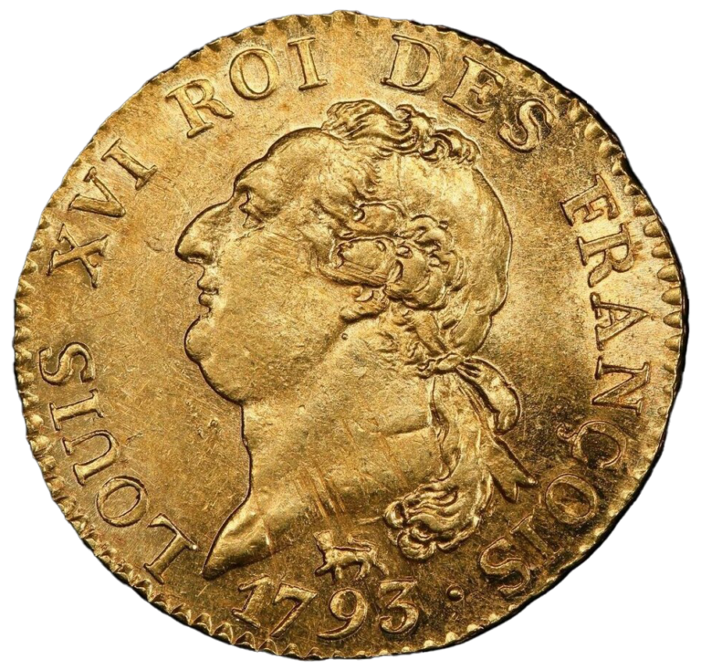

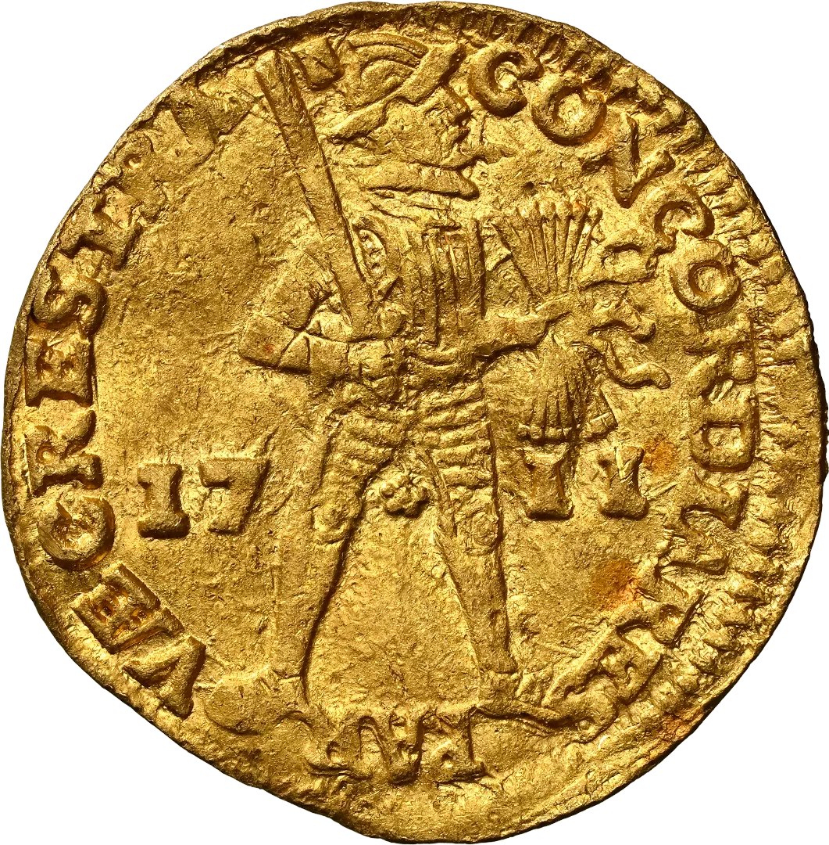
Μια παλιά (1714-1738) σπαζοκεφαλιά
Η υπόθεση του έργου:
Ο Πέτρος και ο Παύλος παίζουν ένα παιχνίδι όπου, ο Παύλος δίνει στον Πέτρο 2 δουκάτα (περί τα $40 σημερινά) αν ένα νόμισμα έλθει κορώνα την πρώτη φορά. Αν έλθει γράμματα ξαναπαίζουν, και το βραβείο γίνεται 4 δουκάτα. Στην τρίτη προσπάθεια (πιθανότητα 1/(2³)= 1/8) το βραβείο το βραβείο διπλασιάζεται ξανά (8). κοκ (στην νιοστή φορά, η πιθανότητα 1/(2^{΄ν}) και το βραβείο 2^{΄ν}).
Η αναμενόμενη αξία του παιχνιδιού είναι το άθροισμα (πιθανότητα* βραβείο για κάθε ενδεχόμενο), που είναι άπειρο.
Πού έγκειται το παράδοξο;
Πόσο θα πλήρωνε κάποιος για να συμμετάσχει στο παιχνίδι αυτό;
Μια πρώτη απάντηση: – τα αναμενόμενα κέρδη. (δηλαδή πόσο είναι πιθανόν να κερδίσει)
ΌΜΩΣ: Αυτό είναι άπειρο. Θα πληρώνατε εσείς τόσο πολύ για να παίξετε;
Μάλλον όχι. ΓΙΑΤΙ ΌΜΩΣ;
ΤΟ ΠΑΡΑΔΟΞΟ ΤΗΣ ΑΓΙΑΣ ΠΕΤΡΟΥΠΟΛΗΣ.

Slide 4
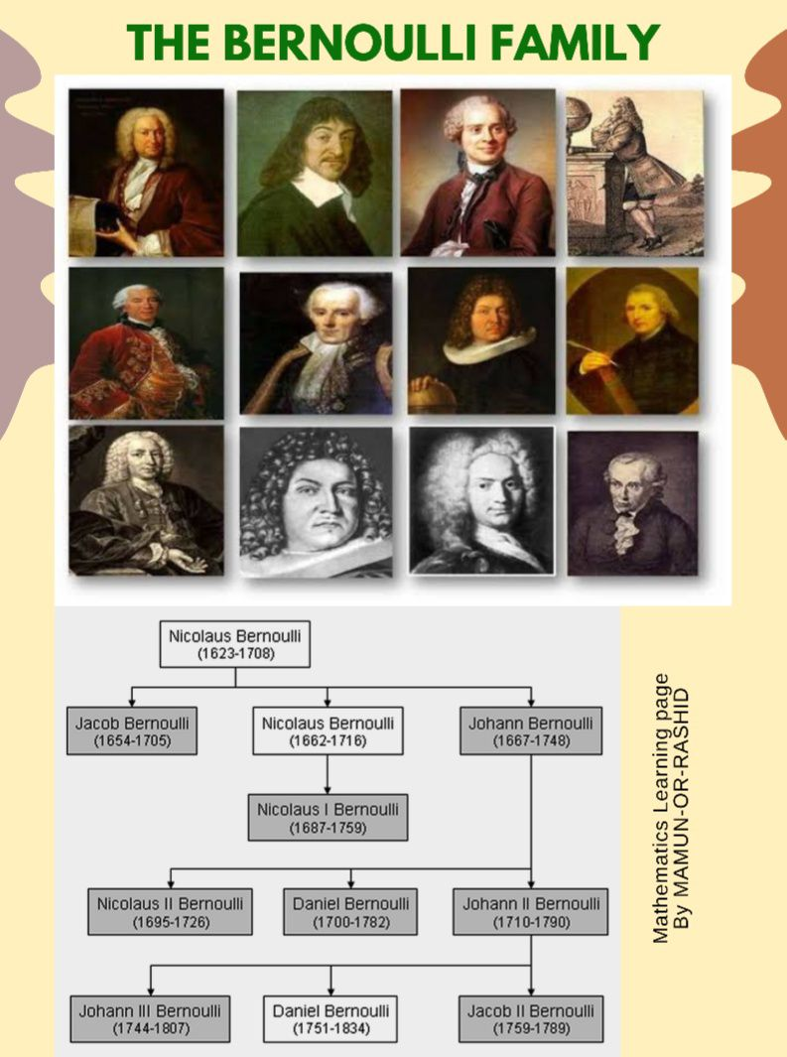
Λίγη ιστορία – η οικογένεια Bernoulli
Οικογένεια επιφανών μαθηματικών. Από τον 16^{ο} αιώνα ως σήμερα τουλάχιστον 8 μαθηματικές ιδιοφυίες. Έχουμε: κατανομή Bernoulli, το e^{x}, αρχή του Bernoulli στην αεροναυπηγική, πρόοδοι στον απειροστικό λογισμό, στις πιθανότητες, στη φυσική κά.
Καταγωγή της οικογένειας από Αμβέρσα, μετακόμισαν στην Ελβετία.
Οικογένεια της Marie Curie (5 Νόμπελ) ήταν μακρινοί συγγενείς
Έδωσαν στον στατιστικό Galton (19o αιώνας) παράδειγμα για την παλινδρόμηση προς τον μέσο όρο (regression) για κληρονομικότητα (κάθε γενιά του Μπερνουλέικου ήταν καλή, αλλά όχι όσο η προηγούμενη).
Το παράδοξο διατυπώθηκε από τον Nicolaus Ι σε επιστολή το 1714. Ο ξάδελφός του Daniel (1700-1782) δημοσίευσε τη δική του λύση στα Λατινικά το 1738. Όταν το έκανε, ήταν φιλοξενούμενος του Μεγάλου Πέτρου της Ρωσίας στην Αγία Πετρούπολη (που τότε χτιζόταν).
Η λύση του Daniel προοιωνίζει την θεωρία της χρησιμότητας στα Οικονομικά και συγκεκριμένα την αναμενόμενη χρησιμότητα (von Neumann- Morgenstern).
Notes:
THE REMARKABLE BERNOULLI FAMILY on JSTOR

Slide 5

Διαισθητικές λύσεις θέτουν θεμέλια για τα οικονομικά του 21^{ου} αιώνα
Τι λύσεις έχουν προταθεί;
Δεν υπάρχουν αρκετά λεφτά στον κόσμο για άπειρο παιχνίδι (άρα το παιχνίδι δεν μπορεί να είναι άπειρο)
Η αξία όλου του πλούτου της γης είναι <$2⁴³. Αν έτσι, τότε θα πλήρωνες περί τα $44.
(Nicolaus). Δεν λαμβάνουμε υπόψη τις πολύ μικρές πιθανότητες (≈στάθμιση πιθανοτήτων – συμπεριφορικά).
Βuffon. Προσπερνάς την πιθανότητα να πεθάνεις το επόμενο 24ωρο, αν και θετική (= 1/10K για 50ρηδες)
(Daniel). Κυρτότητα προτιμήσεων – δεν επιθυμείς λεφτά, αλλά ευχαρίστηση. Αυξάνει με πλουτο, αλλά όχι γραμμικά. -- Όχι αναμενόμενη τιμή, αλλά αναμενόμενη χρησιμότητα. Αποστροφή στο ρίσκο.
Λύση. Δεν μεγιστοποιείς το βραβείο, αλλά τον λογάριθμο του βραβείου. U(w) = ln(w). Καθώς ανεβαίνει ο πλούτος, μειώνεται η οριακή ευχαρίστηση (πόσο σε ικανοποιεί ένα ποσό πχ €100). Αρα το πόσο θα πληρώσεις εξαρτάται (1) από το πώς μετατρέπονται τα χρήματα σε ευχαρίστηση (η συνάρτηση) και (2) τον αρχικό σου πλούτο.
Συνεχίζεις να παίζεις όσο το κέρδος σε χρησιμότητα > κόστος
Παράδειγμα Bernoulli. Αν είσαι εκατομμυριούχος, πληρώνει €20.88, αν έχεις €1,000 ως €10.95,
ΌΜΩΣ – το παράδοξο επιστρέφει αν βραβείο και αυτό αυξάνεται εκθετικά.

Slide 6
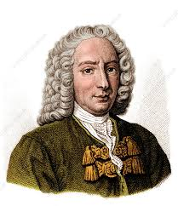
Γιατί η ιδέα Bernoulli είναι πρωτοποριακή;
D. Bernoulli: Τα άτομα δεν ενδιαφέρονται τόσο για κέρδη, όσο για την χρησιμότητα που θα τους αποδώσουν αυτά τα κέρδη. Αν αυτή είναι φθίνοντα οριακά, τότε η υποκειμενική αξία ενός συγκεκριμένου ποσού θα ανεβαίνει πιο αργά από το ίδιο το ποσό.
Το άτομο στην περίπτωση Bernoulli έχει αποστροφή στον κίνδυνο (ln κυρτή συνάρτηση)
η υποκειμενική αξία του να κερδίσει ένα ποσό €1000 είναι μικρότερη από το να χάσει το ίδιο ποσό. (η χρησιμότητα κυρτή ως προς το εισόδημα.)
Tα άτομα είναι διατεθειμένα να πληρώσουν απλά και μόνο να μειώσουν την αβεβαιότητα, πράγμα που μπορεί να στοιχειοθετήσει και γιατί υπάρχει η ζήτηση για ασφάλιση.
Γιατί είναι πρωτοποριακή η ιδέα;
για πρώτη φορά χρησιμοποιεί την έννοια της χρησιμότητας (150 χρόνια πριν τα Νεοκλασικά οικονομικά στα μέσα του 19^{ου} αιώνα).
Στην επιλογή με αβεβαιότητα έχουν σημασία οι υποκειμενικοί παράγοντες:
Όσο και αν ‘επιστημονικά’ υπάρχει μια ορθή απάντηση στον προσδοκία του παιχνιδιού, θα υπάρχουν όσες ορθές απαντήσεις όσα άτομα εμπλέκονται, αφού ο καθένας μπορεί να έχει διαφορετική στάση απέναντι στο ρίσκο.
Προοιωνίζει προσέγγιση von Neumann & Morgenstern (1945). Σταθμίζουμε τα ενδεχόμενα με τις πιθανότητές τους. Γενικεύει την έννοια του ορθολογισμού στην περίπτωση της αβεβαιότητας
Η αναμενόμενη χρησιμότητα Προκύπτει από αξιώματα ως θεώρημα.

Slide 7
Ορθολογική επιλογή: το θεμέλιο των οικονομικών
Η οικονομική θεωρία βασίζεται στην κεντρική υπόθεση ορθολογικής συμπεριφοράς.
Στο πλαίσιο αυτό η θεωρία της επιλογής – οι συναρτήσεις χρησιμότητας, καμπύλες αδιαφορίας στις οποίες βασίζεται η θεωρία της αξίας – προκύπτουν βάσει αξιωμάτων ορθολογισμού.
Ένας ορθολογικός άνθρωπος κρίνει βάσει του αποτελέσματος των ενεργειών του (consequentialism). Όχι το πώς φτάνεις εκεί.
Σταθμίζεις τα αποτελέσματα για το μέλλον και κάνεις ότι καλύτερο.
Δεν υπάρχουν απόλυτες ηθικές προτροπές (πχ λές ψέματα αν πχ σώζεις την ζωή κάποιου)
Περασμένα- ξεχασμένα.
Ωφελιμισμός (φιλοσοφικά θεμέλια οικονομικών) είναι υποπερίπτωση.
Στην περίπτωση που δεν υπάρχει αβεβαιότητα, τα αξιώματα που αρκούν να οδηγήσουν στην κλασική θεωρία της ζήτησης (ύπαρξη συνάρτησης χρησιμότητας) είναι τρία:
Πληρότητα προτιμήσεων. Μεταξύ οποιαδήποτε 2 αγαθών, πρέπει το ένα να προτιμείται από το άλλο, ή το άτομο να είναι αδιάφορα μεταξύ τους.
Μεταβατικότητα προτιμήσεων: Αν προτιμώ το Α από το Β και το Β από το Γ, τότε προτιμώ το Α από το Γ.
Συνέχεια προτιμήσεων. (κυρτότητα) Δεν υπάρχουν ‘κενά’ στις προτιμήσεις.
Τα τρία αξιώματα αρκούν για την θεωρία καταναλωτή στην βεβαιότητα.
Μεταφέρονται στην αβεβαιότητα; Πώς;

Slide 8


Πραξεολογία: Μπύρα ή καφές στο μάθημα;
 | Αν το μάθημα είναι… | Πιθανότητα | Βραβείο (χρησιμότητα)
Καφές | Ενδιαφέρον | 0,8 | 10
 | Βαρετό | 0,2 | 2
Μπύρα | Ενδιαφέρον | 0,8 | 6
 | Βαρετό | 0,2 | 4
Λύση Maximin (μεγιστοποιείς την ελάχιστη τιμή – μειώνεις τη ζημιά) – διαλέγεις μπύρα
Λύση Minimax (ελαχιστοποιείς την μέγιστη τιμή) – περιορίζεις την απογοήτευση (δηλ. το πόσο χάνεις αν ποντάρεις λάθος) – διαλέγεις καφέ
Οι δύο λύσεις δεν λαμβάνουν υπόψη τις πιθανότητες, δηλαδή το πόσο συχνά θα απογοητευτείς. Τότε μπορείς να λάβεις υπόψη την αναμενόμενη χρησιμότητα της κάθε μιας από τις αβέβαιες καταστάσεις– δηλαδή σταθμίζεις το πόσο θα ευχαριστηθείς με το πόσο συχνά αναμένεις να το κάνεις.
Αρα:
Αν επιλέγεις καφέ: E(U|καφές)= 0,8*10+0,2*2=8,4
Αν επιλέγεις μπύρα: E(U|μπύρα)= 0,8*6+0,2*4= 5,6
Συνεπώς διαλέγεις καφέ (8,4>5,6).
Αν ήταν οι πιθανότητες διαφορετικές, πιθανώς να διάλεγες μπύρες.
Επίσης κάποιος που ενδιαφέρεται για το μάθημα θα είχε διαφορετικές χρησιμότητες
Στην ίδια τάξη θα συνυπάρχουν και τα δύο.
Αν είσαι ορθολογικός, παίρνεις υπόψη την χρησιμότητα (αποτέλεσμα) αλλά και το πόσο πιθανό είναι το κάθε ενδεχόμενο. Αξιοποιείς δηλαδή όλες τις πληροφορίες.
Πριν από το μάθημα αγοράζεις μπύρα ή καφέ.
Αν είναι ενδιαφέρον, τότε θα προτιμήσεις καφέ (για να μην κοιμηθείς).
Αν είναι βαρετό, τότε προτιμάς μπύρα (για να κοιμηθείς).
Δεν ξέρεις από πριν τι μάθημα είναι. Πρέπει να αποφασίσεις πριν μάθεις.

Slide 9
Τι προσπαθεί να κάνει η θεωρία της αναμενόμενης χρησιμότητας; Και πώς;
Οι Von Neumann (μαθηματικός-φυσικός) και ο Morgenstern θεμελίωσαν την διαίσθηση του Bernoulli σε ένα πλαίσιο αξιωμάτων.
Τι σημαίνει ορθολογισμός όταν υπάρχει αβεβαιότητα; Μπορούμε να εφαρμόσουμε την κλασσική προσέγγιση της χρησιμότητας;
Αξιωματική θεμελίωση της προσέγγισης του Bernouli.
Δηλαδή: αν ένα άτομο είναι ορθολογικό, τότε, σε συνθήκες αβεβαιότητας, οφείλει να συμπεριφέρεται σύμφωνα με τις αρχές της θεωρίας.
Μεταξύ τίνος επιλέγεις όταν υπάρχει αβεβαιότητα;
Στην κλασική θεωρία – επιλέγεις μεταξύ αγαθών, τα οποία χρειάζεσαι για να ‘παράγεις’ χρησιμότητα (utility)
Meι αβεβαιότητα, αντί για αγαθά, υπάρχουν πληθώρα ‘στοιχημάτων’. Η επιλογή γίνεται μεταξύ στοιχημάτων.
Ένα στοίχημα αποτελείται από ένα βραβείο και πιθανότητα να το πάρεις -
π.χ. ‘€100 με πιθανότητα (=’μπ’) 0.4 και τίποτε μπ 0.6’ ή Ή Αβοκάντο μπ 0.5, Βύσινο μπ 0,25, Γάλα αλλιώς’ - ή (α,0.5; β,0.25;γ,0.25)
‘Αβοκάντο σίγουρα’ αντιστοιχεί και αυτό σε οιονεί στοίχημα (α,1)
Ένα Σύνθετο στοίχημα (μείγμα στοιχημάτων) αναμειγνύει πρωτογενή στοιχήματα, και μπορεί να αναλύεται στα εξ ών συνετέθη (δηλαδή στα πρωτογενή στοιχήματα)
Σε σύνθετα συστήματα χρησιμοποιείται η θεωρία των πιθανοτήτων. (π.χ. πολλαπλασιασμός). (π.χ. ‘ένα δένδρο αποφάσεων – ενδιάμεσοι και τελικοί κόμβοι)
ΔΗΛΑΔΗ: Κάθε στοίχημα θα μπορούσε να εξεταστεί ως ένα αγαθό αντίστοιχο με τα αγαθά της ‘κανονικής θεωρίας’.
Η θεωρία αξιοποιεί την ‘εσωτερική δομή’ ενός στοιχήματος – δηλαδή ότι αναλύεται ξεχωριστά σε βραβεία και σε πιθανότητες
Προσπαθεί να δει μήπως μπορεί να πει παραπάνω από την θεωρία της χρησιμότητας σε συνθήκες βεβαιότητας, ως προς τις πιθανότητες.
Συγκεκριμένα → Η απλή δομή του Bernoulli, όπου η απόφαση είναι γραμμική σε πιθανότητες που πολλαπλασιάζουν χρησιμότητες (δηλαδή η αναμενόμενη χρησιμότητα) μπορεί να προκύψει από κανόνες του ορθολογισμού

Slide 10
Πού καταλήγουν τα αξιώματα;
Η θεωρία προσπαθεί να δικαιολογήσει την ύπαρξη μιας Συνάρτησης Προσδοκώμενης Χρησιμότητας (Ωφέλειας) με γραμμική μορφή (παράδειγμα με δύο ενδεχόμενα)
Ω=π₁*u(χ₁)+ π₂*u(χ₂), όπου (π₁+ π₂ =1)
όπου π είναι πιθανότητες και u(..) οι συνήθεις συναρτήσεις χρησιμότητας σε κατάσταση βεβαιότητας.
Δηλαδή εξετάζεις πόσο ευχαρίστηση θα έχεις σε κάθε ενδεχόμενο και το σταθμίζεις με το πόσο πιθανό είναι
Διαλέγεις πριν να γνωρίζεις τι θα γίνει. Επιλέγεις εκείνο το στοίχημα που σου εξασφαλίζει το υψηλότερο Ω.
Δηλαδή: Μεγιστοποιείται η αναμενόμενη μέση τιμή της χρησιμότητας και όχι η χρησιμότητα της μέσης τιμής. (συνολική χρησιμότητα= αναμενόμενη χρησιμότητα του καθενός ενδεχομένου).
Οι von Neumann και Morgenstern θεμελίωσαν την Προσδοκώμενη Χρησιμότητα σε τρία αξιώματα που αφορούν τον ορθολογισμό προτιμήσεων γενικεύοντας την θεωρία της χρησιμότητας σε περιπτώσεις αβεβαιότητας.
Δικαιολογείται η λύση του Bernoulli στο Παράδοξο της Αγίας Πετρούπολης ως αποτέλεσμα εφαρμογής αξιωμάτων ορθολογικής επιλογής.
Το αξιώματα προκύπτουν από αρχές στις οποίες δύσκολα θα διαφωνήσουμε ότι δεν θα διάλεγε ένας έξυπνος και ορθολογικός άνθρωπος.
Από τις αρχές προκύπτει η αναμενόμενη χρησιμότητα ως θεώρημα.
Αρα αν δεν μας αρέσει η κατάληξη, θα πρέπει να αμφισβητήσουμε κάποιο αξίωμα στο οποίο βασίστηκε.

Slide 11
Αξίωμα 1: Πληρότητα
Αξίωμα 1^{ο} (Πληρότητα) Η καταγραφή των καταστάσεων πραγμάτων είναι πλήρης και εξαντλητική.
Σημ: Οι προτιμήσεις αφορούν τα βραβεία (κατανάλωση) και τις (τελικές) πιθανότητες.
Δηλαδή δεν έχουν κενά οι προτιμήσεις σου.
Πρέπει να συνυπολογίσεις όλα τα ενδεχόμενα (και τα πολύ απίθανα) ώστε το άθροισμα των πιθανοτήτων να είναι 1
Δεν έχεις προτίμηση για το πώς προκύπτει το βραβείο. (από τι διαδικασία προκύπτουν οι πιθανότητες). δεν σε νοιάζει αν το κερδίζεις σε ρουλέτα ή πόκερ. Σε νοιάζει μόνο αυτό που κέρδισες.
Κρίσιμο: οι πεποιθήσεις (πιθανότητες) είναι ανεξάρτητες από τις επιπτώσεις.
Δεν είσαι πιο ευχαριστημένος από ένα προϊόν αν αυτό έχει υψηλή ή χαμηλή πιθανότητα να γίνει.
ΠΑΡΑΤΗΡΗΣΕΙΣ:
Μεταξύ των 3: Καταστάσεις, ενέργειες, αποτελέσματα. Οι προτιμήσεις αφορούν μόνο τα αποτελέσματα.
Η διαδικασία επιλογής γίνεται υπό συνθήκες καλής πληροφόρησης (γνωρίζεις όλες τις πιθανές καταστάσεις, αλλά δεν γνωρίζεις ποια θα επικρατήσει τελικά).
Οι καταστάσεις δεν εξαρτώνται από τις ενέργειες αυτού που επιλέγει (≠ ηθικός κίνδυνος στην ασφάλιση).
Όλοι γνωρίζουν και συμφωνούν τι τελικά επικρατεί (≠ ασύμμετρη πληροφόρηση στην ασφάλιση).

Slide 12
Αξίωμα 2: Ανεξαρτησία
Αν προτιμάς στοίχημα Α από το Γ , τότε για 0<α<1, προτιμάς πάντα το σύνθετο στοίχημα αΑ+(1-α) Β από το αΓ+(1-α) Β .
Δηλαδή: η προτίμησή σου μεταξύ Α και Γ δεν αλλάζει αν υπάρχει διαθέσιμο κάποιο άσχετο γεγονός Β.
‘Η Αν ένα αποτέλεσμα είναι κοινό μεταξύ ενδεχομένων, τότε μπορούμε να το αγνοήσουμε όταν αποφασίζουμε.
Αν δύο (σύνθετα) στοιχήματα διαφέρουν σε ένα βραβείο μόνο, τότε η προτίμηση μεταξύ τους δεν αλλάζει αν προσθέσουμε στο καθένα το ίδιο βραβείο. (
επιπτώσεις που υπάρχουν και στα δύο εναλλακτικά δεν επηρεάζουν την επιλογή).
Π.χ παράβαση #1. Το παραβαίνεις αν πείς ‘προτιμώ μήλα από αχλάδια, αλλά επειδή σε αυτό το εστιατόριο, ό,τι και να παραγγείλεις, έχει 10% πιθανότητα να σου φέρουν πατσά, τότε και εγώ, θα παραγγείλω αχλάδια.
Γιατί; αν σου φέρουν αυτό που παράγγειλες δεν έχεις πρόβλημα, αν σου φέρουν πατσά, δεν έχει σημασία τι παρήγγειλες.
Αρα δεν πρέπει να αφήσεις τον πατσά να επηρεάσει την προτίμησή σου μεταξύ των δύο αρχικών επιλογών.
Πχ παράβαση #2. Προσπαθείς να διαλέξεις τηλεόραση μεταξύ μιας 24 ιντσών με €500 και 28 ιντσών με €600. Αλλάζεις την προτίμησή σου και παίρνεις την 28 ιντσών όταν μαθαίνεις ότι διατίθεται μια άλλη τηλεόραση 26 ιντσών με €650
– γιατί κάνει την ακριβή να μοιάζει ευκαιρία.
Σημείωση: Το αξίωμα της ανεξαρτησίας δεν ισχύει στην κανονική επιλογή μεταξύ αγαθών σε βεβαιότητα
Μπορείς να πεις κάλλιστα ότι «προτιμώ ψωμί από μακαρόνια μόνο αν είναι διαθέσιμο βούτυρο».

Slide 13
Αξίωμα 3: Συνέχεια
Aν υπάρχουν τρία συστήματα κατά σειρά προτίμησης Α, Β και Γ. Τότε υπάρχει ένας αριθμός α є [0,1] ώστε είσαι αδιάφορος μεταξύ Β και του σύνθετου στοιχήματος αΑ+(1-α)Γ .
Εξασφαλίζεται ότι δεν υπάρχουν κενά στις προτιμήσεις.
Πχ: Προτιμάς Μήλα από Αχλάδια και σιχαίνεσαι τον πατσά. Τότε θα πρέπει να δεχτείς ότι το στοίχημα (Μήλα με ελάχιστη πιθανότητα πατσά) είναι προτιμότερο από Αχλάδια. (για την πιθανότητα πατσά όσο μικρή χρειάζεται).
Δηλαδή αρκεί να κάνεις το δυσάρεστο εξαιρετικά απίθανο, για να πείς ΟΚ εγώ θα μείνω με μήλα και ας υπάρχει αυτή η πιθανότητα να μου φέρουν πατσά.
Τι γίνεται όμως αν, λόγου χάριν, ο πατσάς = θάνατος; Προτιμάς (Μήλα συν μικρή πιθανότητα θανάτου) από (Αχλάδια χωρίς πιθανότητα θανάτου);
(Αν ναι, μεταξύ απειροελάχιστης πιθανότητας θανάτου και 0 (Αχλάδι), τότε υπάρχει ασυνέχεια των προτιμήσεών σου).
Όμως, δεν βάζουμε σε κίνδυνο την ζωή μας κάθε φορά που περνάμε τον δρόμο;

Slide 14
Σχολιασμός -1
Συνάρτηση χρησιμότητας. Τα τρία αξιώματα συνεπάγονται ότι μπορούμε να ορίσουμε μια συνάρτηση γραμμική στις πιθανότητες με την μορφή της προσδοκώμενης χρησιμότητας.
Αν προτιμάς ένα στοίχημα A από ένα άλλο B, τότε υπάρχει μια σχέση Σ(π_{i}U(x_{i}))_{A}> Σ(π_{i}U(x_{i}))_{B}, και αντιστρόφως.
Δηλαδή η αναμενόμενη χρησιμότητα μπορεί να περιγράψει πλήρως την επιλογή κάποιου που υπακούει στα αξιώματα
Πιθανότητες. Σημειώνεται ότι τα π_{i} δεν έχουν οριστεί εξ αρχής ότι είναι πιθανότητες, αλλά έχουν όλα τα χαρακτηριστικά των πιθανοτήτων. Συνεπώς δεν έχουν άμεση εφαρμογή οι κριτικές που αναφέρονται στην φύση των πιθανοτήτων.
Τα π_{i} μπορούν να ερμηνευτούν και ως βαθμοί πεποίθησης (όπως κάνει η Μπεϋσιανή θεωρία) ,-βλ πιο κάτω
Γενίκευση θεωρίας. Το πλεονέκτημα της προσδοκώμενης χρησιμότητας είναι ότι επιτρέπει (με τις κατάλληλες προσαρμογές) να διατηρηθεί ο πυρήνας της οικονομικής θεωρίας.
Εξομάλυνση: Το ότι η χρησιμότητα είναι ανεξάρτητη από τις πιθανότητες, σημαίνει ότι το κάθε άτομο για να μεγιστοποιεί την προσδοκώμενη χρησιμότητα πρέπει να προσπαθεί να εξομαλύνει την συνολική κατανάλωση σε κάθε ‘κατάσταση πραγμάτων’.
Αντίστοιχα στην θεωρία αποταμίευσης – στην επιλογή με την μεσολάβηση χρόνου - αν δεν αλλάζουν οι προτιμήσεις χρονικά, ο καταναλωτής προσπαθεί να εξισορροπεί την κατανάλωσή του μεταξύ περιόδων.

Slide 15
Σχολιασμός 2
Η χρησιμότητα μπορεί να μετασχηματιστεί με βάση γραμμικό μετασχηματισμό. U και Ω=αU+b δίδουν την ίδια κατάταξη. (όχι όμως μη γραμμικοί μετασχηματισμοί).
Δηλαδή είναι αντίστοιχη με την σχέση με την μέτρηση της θερμοκρασίας (σχέση βαθμών της κλίμακας Κελσίου και Φαρενάιτ).
Σε αντίθεση, με την ‘κανονική’ χρησιμότητα, μπορεί να απαντηθεί η ερώτηση ‘Πόσο περισσότερο προτιμάς το Α από το Β;’
Κρίσιμο ρόλο στο θεώρημα παίζει το αξίωμα της ανεξαρτησίας – που συγκεντρώνει και τα περισσότερα πυρά. Είναι η ανεξαρτησία που συνεπάγεται ότι η συνάρτηση είναι γραμμική στις πιθανότητες (που είναι και η μεγάλη διαφορά με την ‘συνήθη’ ωφέλεια).
Σημασία δεν έχει η μεταβλητότητα του καθενός περιουσιακού στοιχείου, αλλά της κατανάλωσης συνολικά. (συνολικός πλούτος)
Δηλαδή πρέπει να εξετάζουμε όχι μόνο πώς μεταβάλλεται ένα περιουσιακό στοιχείο μόνο του, αλλά και το πώς κινείται σε σχέση με τα υπόλοιπα περιουσιακά στοιχεία.
Συνεπάγεται το ‘περασμένα / ξεχασμένα’ – Απαξ και χάσεις κάτι, το έχασες. Αρχίζεις από το υφιστάμενο σημείο και κοιτάς μπροσάτα
→ Αν κάτι συσχετίζεται απόλυτα αρνητικά με τα υπόλοιπα, τότε αγοράζοντάς το μειώνεται και δεν αυξάνεται το ρίσκο. Σε ενδιαφέρει το συνολικό ρίσκο του πλούτου σου και όχι πώς αυτό κατανέμεται.
π.χ. κάποιος που έχει βιοτεχνία ομπρελών μπορεί να αγοράσει μετοχές εταιρείας αντηλιακών)
Η θεωρία μπορεί να ερμηνευτεί ως σύσταση του τι θα έπρεπε να γίνει αν κάποιος επιθυμεί να είναι ορθολογικός. Όμως, συχνά ερμηνεύεται και ως εξήγηση της πραγματικής συμπεριφοράς στην αγορά.
Τα συμπεριφορικά οικονομικά (behavioural economics) αμφισβητούν το τελευταίο και προσπαθούν να εδραιώσουν την επιλογή σε συνθήκες αβεβαιότητας σε πιο ρεαλιστική βάση (π.χ. με γενικεύσεις που βασίζονται σε πειράματα ή παρατηρήσεις) και όχι σε αξιώματα
Πειράματα προσπαθούν να εντοπίσουν κανόνες συμπεριφοράς (rules of thumb) που εντοπίζουν συστηματικές αποκλίσεις από τον ορθολογισμό

Slide 16
Βαθμοί πεποίθησης και μπεϋζιανή προσέγγιση: Άγνωστες πιθανότητες
θεμελίωση της προσδοκώμενης χρησιμότητας σε υποκειμενικούς παράγοντες - οι πιθανότητες ως βαθμοί (ον Bayes) .
Η επιλογή μεταξύ στοιχημάτων (με γνωστές πιθανότητες) και καταστάσεις πραγμάτων. Κατάσταση= περιγραφή όλων των θεμάτων όπου υπάρχει κάποια αβεβαιότητα.
Συνεπώς μοιάζουν με ιπποδρομίες (όπου πιθανότητες είναι άγνωστες, και ο κάθε παίκτης τις προσεγγίζει εξετάζοντας την κατάσταση του αλόγου, του ιπποδρόμου, του αναβάτη κλπ). Οι καταστάσεις πρέπει να περιγράφονται με τέτοιο τρόπο ώστε να επικρατεί μόνο μια. (+Να είναι γνωστό σε όλους ποια επικράτησε).
Στοίχημα καταστάσεων είναι π.χ. ‘€100 αν κερδίσει το άλογο Α και -€50 αν χάσει’. Οι πιθανότητα να χάσει ή να κερδίσει το Α δεν είναι γνωστή.
Πώς επιλέγουμε σε αυτήν την κατάσταση; - Αντίστοιχο πρόβλημα όπως όταν υπάρχουν αντικειμενικές (κλασικές) πιθανότητες
Επαναλαμβάνουμε την διαδικασία με υποκειμενικές πιθανότητες (ένταση πεποιθήσεων) ως υποκειμενική προσδοκώμενη χρησιμότητα. Τότε ο ορθολογισμός αναφέρεται στην προσωπική επιλογή. (Δηλαδή τότε τόσο οι προτιμήσεις όσο και οι πεποιθήσεις είναι υποκειμενικές). Περαιτέρω οι προτιμήσεις και οι πεποιθήσεις είναι ανεξάρτητες (δηλαδή δεν επιθυμείς κάτι περισσότερο αν αυτό είναι πιο πιθανόν).
Η προσδοκώμενη χρησιμότητα στην περίπτωση αυτή προκύπτει από αντίστοιχα αξιώματα.
(Π.χ. Αν προτιμάς κάτι από κάτι άλλο σε μια κατάσταση, τότε το προτιμάς σε όλες τις καταστάσεις – η υπόθεση αμεροληψίας impartiality).
Σημειώνεται ότι δεν απαιτείται να ‘υπάρχουν’ αντικειμενικές πιθανότητες. Τα άτομα συμπεριφέρονται – αν είναι ορθολογικά – σαν να υπήρχαν πιθανότητες. Άρα το να ενεργείς με αυτόν τον τρόπο είναι συστατικό στοιχείο του ‘αυστηρού’ ορθολογισμού.

Slide 17
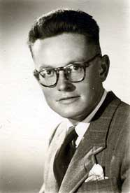
Ένα πρόβλημα: Το παράδοξο Allais
Το παράδειγμα έθεσε ο νεαρός οικονομολόγος Maurice Allais σε συνέδριο για την προσδοκώμενη πιθανότητα το 1953. Ρώτησε τους παρευρισκόμενους σοφούς τι θα διάλεγαν μεταξύ δύο σετ αποφάσεων.
Όταν οι σοφοί διάλεξαν το Α στην πρώτη επιλογή και μετά χαρούμενα είπαν ότι διαλέγουν το Δ στην δεύτερη, ο Αllais τους απέδειξε ότι παραβιάζουν την ίδια την δικιά τους θεωρία.
Η θεωρία λέει ότι αν διαλέξεις Α τότε πρέπει να διαλέξεις το Γ.
Όταν τους εξήγησε, είπαν ότι είχε δίκιο – αλλά μόνο μετά από πολλή σκέψη.
Τι σημαίνει το ότι τόσοι σοφοί πέσαν έξω;
1. τι προτιμάς μεταξύ Α και Β;
Το σίγουρο Α ‘€500 μπ 1’
Ή το Β ’€2500 μπ 0,10, €500 μπ 0,89 και €0 μπ 0,01 ;
Οι περισσότεροι αν τους τεθεί – προτιμάνε το σίγουρο Α
2. Τι προτιμάς μεταξύ Γ και Δ;
Το Γ ’€500 μπ 0,11 και €0 μπ 0,89’
Ή το Δ ‘€2500 μπ 0,10 και €0 μπ 0,90’ ;
Οι περισσότεροι αν τους τεθεί – προτιμάνε το Δ
Αllais: Αν προτιμάς το Α στο 1 τότε θα έπρεπε στο 2 να προτιμάς το Γ!!!
Aλλιώς οι προτιμήσεις σου είναι ασύμβατες με την προσδοκώμενη χρησιμότητα.

Slide 18
Πώς εξηγείται η παράδοξη επιλογή;
Αποδίδεται υπερβολική σημασία σε μικρά ενδεχόμενα; (πιθανότητα 0,01). Αποδίδεται προτεραιότητα στην βεβαιότητα.
Παραβιάζεται το αξίωμα ανεξαρτησίας.
Μήπως η προσδοκώμενη χρησιμότητα είναι υπερβολικά απαιτητική; Μήπως στην πράξη οι άνθρωποι δεν την ακολουθούν;
Αντίδραση του ‘σοφού’ όταν του εξηγήθηκε → θα έπρεπε να ακολουθείται
Αφετηρία συμπεριφορών προσεγγίσεων στα οικονομικά – πχ θεωρία προοπτικής των Kahnemann & Tversky
 |  | Πιθανότητες
 |  | 0,1 | 0,01 | 0,89
Επιλογή 1 | Α Β | €500 €2500 | €500 €0 | €500 €500
Επιλογή 2 | Γ Δ | €500 €2500 | €500 €0 | €0 €0
Ξαναγράφουμε το στοίχημα με στήλη μπ 0,89.
Η στήλη (πιθανότητα 0,89) είναι κοινή και στα δύο. Προστίθεται στο καθένα κοινή επίπτωσης.
Βάσει του αξιώματος ανεξαρτησίας δεν πρέπει να επηρεάζει την επιλογή.
Αν όμως βγάλουμε την στήλη, οι δύο επιλογές 1 (Αή Β) και 2 (Γή Δ) είναι ίδιες (500,0.11; 2500, 0.1).

Slide 19
Το παράδοξο με υποκειμενικές πιθανότητες – το παράδοξο Ellsberg
To παράδοξο Ellsberg δημιουργείται αφού πολλοί άνθρωποι απεχθάνονται την αμφισημία, δηλαδή προτιμάνε μια εκδοχή ανάλογα με το πόσο σίγουροι είναι ή πόσο καλά την γνωρίζουν.
Αυτή η απέχθεια στην αμφισημία δεν είναι συμβατή με την προσδοκώμενη ωφέλεια.
H απέχθεια στην αμφισημία μπορεί να ερμηνευτεί ως αντιμετώπιση της αβεβαιότητας (άγνωστες πιθανότητες) ως κάτι διαφορετικό από το απλό ρίσκο (γνωστές πιθανότητες).
Ένα κουτί με μπάλες τριών χρωμάτων. Ξέρεις ότι το 1/3 είναι κόκκινες, αλλά όχι τι τμήμα είναι άσπρες και μπλέ.
U €100 αν κόκκινο και €0 αλλιώς (πιθανότητα p)
V €100 αν άσπρο και €0 αλλιώς (πιθανότητα q)
Και
Χ €100 αν άσπρο ή μπλέ και €0 αλλιώς (πιθανότητα q+r)
Υ €100 αν κόκκινο ή μπλέ και €0 αλλιώς. (πιθανότητα p+r)
Αν προτιμώ U από V, τότε πρέπει να θεωρώ Υ είναι καλύτερο από Χ. (p>q, → p+r>q+r ).
Στην πράξη όμως πολλοί προτιμούν το κόκκινο (που ξέρουν ότι αυτό τουλάχιστον είναι 1/3, αν και στην δεύτερη επιλογή, όχι):
Με άλλα λόγια αφήνουν τις προτιμήσεις τους να επηρεαστούν από το πόσο καλά ήξεραν τις πιθανότητες, (στο πρώτο παιχνίδι) πράγμα που δεν επιτρέπεται στον ‘αυστηρό ορθολογισμό’ της προσδοκώμενης χρησιμότητας.

Slide 20
Το παράδοξο Newcomb
Αν χρησιμοποιείς αναμενόμενη χρησιμότητα, (πιθανότητα υπέρτατου όντος=1), τότε διαλέγεις μόνο το κλειστό.
Στρατηγική επικράτηση: Ο ‘Εξυπνος’ διαλέγει και τα δύο (γιατί το Υπέρτατο Ον έχει ήδη βάλει το €1 εκ, άρα είναι ευκαιρία να το ξεγελάσεις και να πάρεις €1 εκ +€100).
πολλοί δεν θα διάλεγαν αυτό λόγω ηθικών ενδοιασμών (δεν είναι καλό πράγμα να ξεγελάς τα Υπέρτατα Οντα!)
+ αναμενόμενη χρησιμότητα (‘πάντα σωστός⇒ πιθανότητα=1)
Εξαρτάται και από τον μηχανισμό που θεωρείται ότι χρησιμοποιείται (πχ αν υπάρχει μηχανισμός αφαίρεσης, η αναμενόμενη χρησιμότητα λέει να διαλέξεις ένα κουτί μόνο).
Μπορεί να αλλάξει την σχέση αιτίου-αιτιατού
Το παράδοξο αυτό σηματοδοτεί ότι συχνά δεν επιλέγουμε ‘ορθολογικά’ μόνο βάσει των αντικειμενικών πιθανοτήτων σαν να διαλέγαμε στοιχήματα, αλλά και βάσει των αποτελεσμάτων που δημιουργούν οι δικές μας πράξεις.
Το παράδοξο έχει αναλύσει εκτεταμένα ο φιλόσοφος Robert Nozick
Είστε αντιμέτωπος με δύο κουτιά, ένα ανοικτό και ένα κλειστό.
Μπορείτε να διαλέξετε ή και τα δύο, ή μόνο το κλειστό.
Βλέπετε €100 στο ανοικτό κουτι
και σας λένε ότι ένα υπέρτατο Ον που πάντοτε προβλέπει σωστά, έχει βάλει €1 εκ. στο κλειστό κουτί, αλλά μόνο αν έχει προβλέψει ότι θα επιλέξετε μόνο το κλειστό κουτί. Δεν έβαλε και τίποτε αλλιώς.
Διαλέγετε και τα δύο ή μόνο το κλειστό;
Επιλογή μεταξύ βεβαιότητας (ανοικτό) και
Αβεβαιότητας (αλλά με πολύ μεγάλη πιθανότητα, αφού το υπέρτατο ον δεν αστειεύεται)

Slide 21
Τι σημαίνουν τα διάφορα παράδοξα; Η απαιτητικότητα του ορθολογισμού
Τα παράδοξα (Allais, Ellsberg, Newcombκοκ) δείχνουν ότι η υπόθεση του ορθολογισμού, όπως αυτός διατυπώνεται από την προσέγγιση Von Neumann-Morgenstern είναι υπερβολικά απαιτητική για τις ικανότητες του μέσου ανθρώπου.
H ύπαρξη αβεβαιότητας και μόνη της αλλάζει ουσιωδώς το πόσο ‘λογικά’ είναι τα αξιώματα στα οποία βασίζεται η θεωρία. Αυτές οι ενστάσεις δεν ισχύουν στην επιλογή χωρίς αβεβαιότητα.
Στις παρατηρήσεις αυτές θεμελιώνονται τα συμπεριφορικά οικονομικά. Εξετάζουν με πειραματικό τρόπο κατά πόσον πραγματικά άτομα ανταποκρίνονται στις απαιτήσεις της θεωρίας – και αν οι αποκλίσεις αυτές είναι συστηματικές και όχι απλώς στοχαστικές.
ΑΝΤΙΛΟΓΟΣ: Αν κάτι επαναλαμβάνεται συχνά, τότε μπορεί να χρησιμοποιηθεί το εξελικτικό επιχείρημα του Eugene Fama: οι ορθολογικοί θα βγαίνουν συστηματικά κερδισμένοι και άρα θα τείνουν να κυριαρχήσουν .
Όσο πιο σπάνιο είναι ένα ενδεχόμενο τόσο πιο δύσκολο να υπάρξει εκμάθηση και λιγότερη πιθανή η αντίκρουση του Fama.
Για τον λόγο αυτό η ανάλυση της ασφάλισης είναι πιθανόν να απαιτεί κάποια θεωρία διαφορετική από τον ορθολογισμό, αφού οι αποκλίσεις θα είναι πιο κοινές + δεν θα εξαλείφονται τόσο εύκολα.

Slide 22
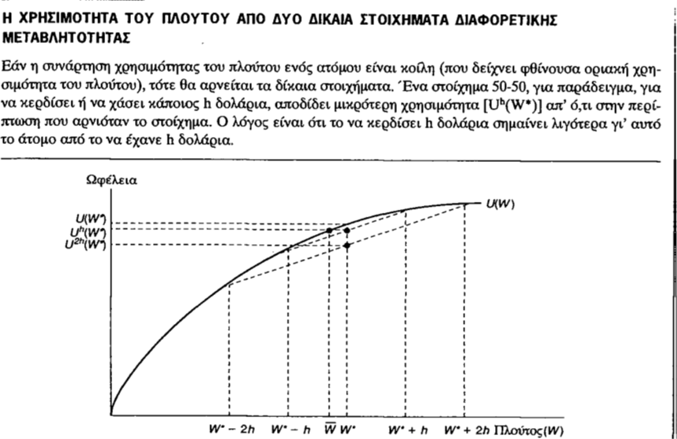
Αποστροφή στον κίνδυνο & εξομάλυνση
Αποστροφή κινδύνου (Risk aversion) - κάποιος που αρχίζοντας από κατάσταση βεβαιότητας δεν δέχεται αναλογιστικά δίκαιο στοίχημα.
Αυτό προκύπτει από το ότι η συνάρτηση ωφέλειας είναι κυρτή – άρα το να γίνεις πλουσιότερος κατά $10,000 δεν σε χαροποιεί όσο σε λυπεί να χάσεις το ίδιο ποσό.
Το πόσο αποστρέφεσαι τον κίνδυνο σχετίζεται με το πόσο κυρτή είναι η συνάρτηση
(πόσο θα ήθελες την εξομάλυνση
Να μην έχεις όλα τα αυγά σε ένα καλάθι.
Στο διάγραμμα κάποιος που έχει μεγαλύτερη αποστροφή στον κίνδυνο θα προτιμήσει το στοίχημα με απώλεια/κέρδος h από αυτό με απώλεια/κέρδος 2h.
Η ασφάλιση συνίσταται στο να χάνεις ένα μικρό βέβαιο ποσό (το ασφάλιστρο) για να αποφύγεις τον κίνδυνο για τον οποίο ασφαλίζεσαι. Το πόσο θα πληρώσει εξαρτάται από το πόσο αποστρέφεται τον κίνδυνο (δηλαδή από την κυρτότητα της συνάρτησης).

Slide 23
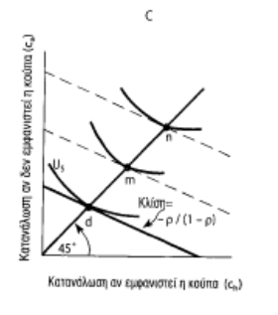
Μέτρηση της αποστροφής στον κίνδυνο
Η αποστροφή στον κίνδυνο μετρά το πόσο κάποιος είναι διατεθειμένος να πληρώσει για μειώσει την έκθεσή του σε κίνδυνο:
Προκύπτει από την κυρτότητα της συνάρτησης χρησιμότητας (U’>0 U’’<0).
U(E(x_{i})) > E(U(x_{i}))
Η χρησιμότητα της κατανάλωσης της αναμενόμενης τιμής αν είναι σίγουρη, είναι μεγαλύτερη από την αναμενόμενη τιμή της χρησιμότητας των επιμέρους αβέβαιων καταστάσεων.
Η συνάρτηση ευρίσκεται πάνω από την χορδή που ενώνει τις δύο αβέβαιες καταστάεις .
Η επίπτωση του ρίσκου αναμένεται να διαφέρει ανάλογα με: το ίδιο το ρίσκο, το εισοδηματικό επίπεδο και την συνάρτηση ωφέλειας.
Αν οριστεί ένα καθαρό ρίσκο σαν ένα ρίσκο με αναμενόμενη τιμή 0 (ρίσκο μηδενικού μέσου όρου), τότε κάποιος αποστρέφεται τον κίνδυνο αν απορρίπτει ένα τέτοιο ρίσκο σε όλα τα επίπεδα εισοδήματος.
Πόσο θα πλήρωνε κάποιος για να αποφύγει ένα καθαρό ρίσκο;
Ανταμοιβή αποστροφής κινδύνου (risk premium)).
Μια αύξηση στην αποστροφή κινδύνου αυξάνει το risk premium και μειώνει το ισοδύναμο βεβαιότητας ενός στοιχήματος.
Προτιμάς την κατανάλωση πάνω στην γραμμή 45^{ο} (όπου η κατανάλωση στις δύο περιπτώσεις είναι ίση). Είσαι διατεθειμένος να πληρώσεις για να μετακινηθείς στην 45^{ο}

Slide 24
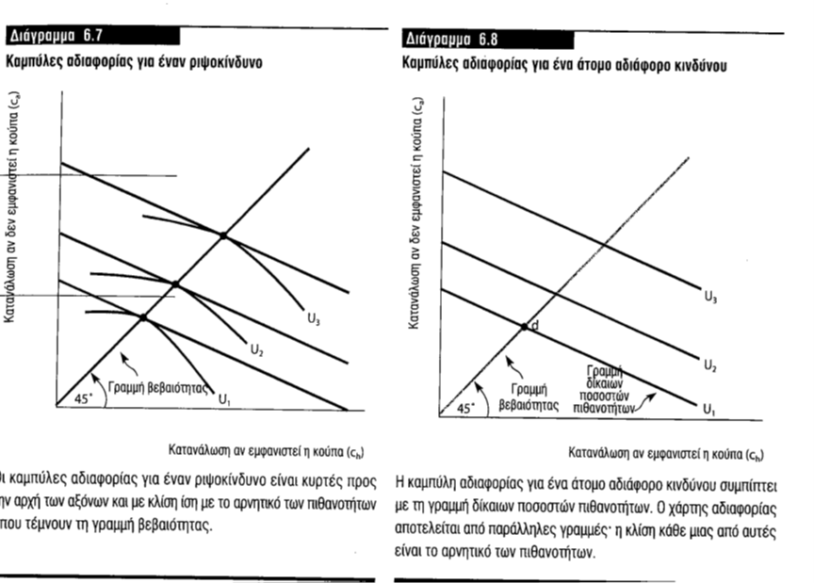
Τζογαδόροι και αμέριμνοι
Πώς εξηγείται η ύπαρξη τυχερών παιχνιδιών ταυτόχρονα με αποστροφή κινδύνου; (π.χ. ασφάλιση μαζί με Τζόγο ή αγορά λαχείων):
Ο παίκτης θεωρεί τις πιθανότητες ευνοϊκότερες από ο,τι στην πραγματικότητα (ενεργεί με βάση υποκειμενικές πιθανότητες)
Παίκτης λαμβάνει υπόψη ότι έσοδα χρησιμοποιούνται για κοινωφελείς σκοπούς (π.χ. πρωτοχρονιάτικο λαχείο)
Μέγεθος των δραστηριοτήτων τυχερών παιχνιδιών είναι πολύ μικρότερο από τον τζίρο των ασφαλιστικών εταιρειών.
Θεωρίες ορθολογισμού εναλλακτικές στην χρησιμότητα Von Neumann- Morgenstern. Π.χ.
(a) Εξήγηση Friedman- Savage – συνάρτηση Χρησιμότητας έχει σχήμα S (διαφορετική στάση στον κίνδυνο σε διαφορετικά επίπεδα εισοδήματος). Ή
(b) Prospect theory (Θεωρία Προοπτικής) Κahnemann & Tversky – η απόφαση υπερεκτιμά χαμηλές πιθανότητες, + υπάρχει μια ασυνέχεια στο status quo). – βλ στο τέλος της ενότητας
Υπάρχει αποστροφή κινδύνου σε μερικά ρίσκα αλλά όχι σε άλλα
(Θα έπρεπε να υπάρχει, όμως, μέση τάξη αδιάφορη στον κίνδυνο.)

Slide 25
Μέτρηση της αποστροφής σε ρίσκο
Μέτρηση της αποστροφής κινδύνου. (Y=πόροι) – μετράται η κυρτότητα της συνάρτησης με βάση τον ρυθμό μεταβολής της οριακής αποστροφής (δεύτερο παράγωγο).
Απόλυτη: R_{A}= -U’’(Y)/U’(Y)
Σχετική: R_{R}= -Y U’’(Y)/U’(Y)
Η σχετική αποστροφή κινδύνου είναι ανεξάρτητη της μονάδας μέτρησης των πόρων.
Σύμφωνα με τον Arrow είναι λογικό να έχουμε:
Απόλυτη αποστροφή κινδύνου μειώνεται με πόρους -- (Το ασφάλιστρο που είναι διατεθειμένος κάποιος να πληρώνει για αποφυγή συγκεκριμένης απώλειας μειώνεται με εισόδημα) – Μειούμενη απόλυτη αποστροφή κινδύνου (DARA – decreasing absolute risk aversion).
Πόσο σε νοιάζει να χάσεις €1000 καθώς γίνεσαι πιο πλούσιος; ⇒Λιγότερο
Στην Ελλάδα θα θέλουμε περισσότερη ασφάλιση από την Ολλανδία!!
Σχετική αποστροφή κινδύνου θετική συνάρτηση πόρων . (Οσο πιο πλούσιος τόσο αποστρέφεται συγκεκριμένο ποσοστιαίο ρίσκο – να χάσεις ποσοστό του πλούτου σου) – αυξανόμενη σχετική αποστροφή κινδύνου. (Λιγότερο πιθανό από την DARA)
Πόσο σε νοιάζει να χάσεις 10% του πλούτου σου καθώς γίνεσαι πιο πλούσιος; ⇒Περισσότερο (το 10% του Εlon Musk τον νοιάζει περισσότερο από εσάς)
Προσεγγιστική εκτίμηση της αποστροφής κινδύνου Arrow-Pratt. Για μικρούς κινδύνους το risk premium για καθαρό ρίσκο ισούται κατά προσέγγιση
0.5*Εχ² * Α(w₀) =0,5σ²Α(w₀),
(Α(w₀)=απόλυτη αποστροφή κινδύνου στο σημείο αρχικής κατάστασης πλούτου), με 0,5 επί την μεταβλητότητα (διακύμανση) επί την απόλυτη αποστροφή κινδύνου.
Δηλαδή η αποστροφή κινδύνου είναι το μέγιστο ποσό που θα πλήρωνε κάποιος με αρχικό πλούτο w₀ για να αποφύγει ένα μικρό κίνδυνο με μεταβλητότητα 2.
Υπολογίζοντας την δική σας (σχετική) αποστροφή κινδύνου:
τι ποσοστό του πλούτου του θα πλήρωνε για να αποφύγει τελείως τον κίνδυνο να χάσει 10% του πλούτου του.
Με κάποιες υποθέσεις για την μορφή της συνάρτησης ωφέλειας, αν κάποιος θεωρήσει ότι θα πλήρωνε ένα risk premium της τάξης του 0,5-2%, προκύπτουν συντελεστές σχετικής αποστροφής κινδύνου της τάξης του 1 ως 4.
Αντίθετα μια σχετική αποστροφή κινδύνου 40 συνεπάγεται ότι πληρώνεις 8,4% του πλούτου σου για να εξασφαλίσεις ότι δεν θα χάσεις το 10%!.
Υπάρχουν ενδείξεις ότι η αποστροφή κινδύνου είναι συνάρτηση του ύψους της προσδοκώμενης απώλειας.
Μικρές απώλειες πιθανώς να μην δημιουργούν ιδιαίτερο πρόβλημα. Εμπειρικές μελέτες δείχνουν ότι υπάρχει μεγάλη διασπορά αποστροφής κινδύνου στον πληθυσμό, ανάλογα με το εισόδημα, ηλικία, κοινωνική κατάσταση, επάγγελμα κλπ.
Συγκεκριμένα οι γυναίκες αποστρέφονται τον κίνδυνο περισσότερο από τους άνδρες.

Slide 26
Το αίνιγμα της υπεραπόδοσης μετοχών (Equity premium puzzle)
Τα κυβερνητικά ομόλογσ (όπωσδήποτε στις ΗΠΑ) έχουν χαμηλό κίνδυνο, οι δε μετοχές υψηλότερο.).
Ιστορικά στοιχεία των τελευταίων 100 ετών δείχνουν μια μέση διαφορά στις αποδόσεις (equity premium) της τάξης του 6%, με ένα ελάχιστο περί το 4,5%.
Όμως ρεαλιστικές τιμές αποστροφής κινδύνου (1-2) θα εξηγούσαν διαφορές κάτω του 0,25%!!
Για να εξηγηθεί η διαφορά θα έπρεπε η αποστροφή κινδύνου να είναι απίστευτα μεγάλη – >40!
Για να αποφύγει απώλεια 30% δίνειε(με βεβαιότητα) 29%!
ΕΞΗΓΗΣΕΙΣ:
Απίθανος κίνδυνος που δεν έχει συμβεί ως τώρα (π.χ. υπερπληθωρισμός, φυσική καταστροφή) και δεν περιλαμβάνεται στην στατιστική ανάλυση του ΑΕΠ, τον οποίο όμως γνωρίζουν οι επενδυτές.
(το πρόβλημα του peso – οι επενδυτές γνωρίζουν κάτι ως θεωρητική πιθανότητα π.χ. να καταρρεύσει το peso, που όμως δεν έχει γίνει ακόμη).
Μικρό ποσοστό νοικοκυριών επενδύουν στο χρηματιστήριο. Τότε το μακροοικονομικό ρίσκο το υφίσταται τόσο μικρό τμήμα του πληθυσμού ώστε απαιτούν μεγάλο bonus για να αποζημιωθούν. Πάντως αν το ποσοστό των μετόχων στον πληθυσμό είναι πάνω από 30% προκύπτει ελάχιστη διαφορά.
Αν υπάρχει η δυνατότητα διαφοροποίησης διεθνώς (δυνατότητα αγοράς ξένων μετοχών) κάνει το αίνιγμα χειρότερο – μειώνει το τμήμα της υπεραπόδοσης που εξηγείται.
Αν κάποιος είναι πραγματικά ορθολογικός με την έννοια της προσδοκώμενης χρησιμότητας, η ύπαρξη αινίγματος υπεραπόδοσης μετοχών σημαίνει ότι, για αυτόν, οι αγορές μετοχών θα προσφέρουν συστηματικά σημαντικές ευκαιρίες, πολλαπλάσιες της δικής του αποστροφής ρίσκου. Θα μπορεί έτσι να ‘βγάλει λεφτά’ (βλ κριτική συμπεριφορικών οικονομικών).
Παρουσία ‘Ρίσκου του Περιθωρίου’ (Background Risk)
Τι γίνεται στην στάση απέναντι στο ρίσκο όταν υπάρχει (στο περιθώριο) κάποιο ρίσκο που δεν μπορεί να ασφαλιστεί; (π.χ. ρίσκο στο ανθρώπινο κεφάλαιο, μακροοικονομική κατάσταση, φυσικές καταστροφές κλπ). Αυξάνεται ή μειώνεται η ζήτηση για περιουσιακά στοιχεία που ενέχουν κίνδυνο; Είναι δηλαδή οι ανεξάρτητοι κίνδυνοι υποκατάστατα ή συμπληρώματα;

Slide 27
Ειδική περίπτωση: Το υπόδειγμα μέσου όρου-μεταβλητότητας (Mean variance model)
Στα χρηματοοικονομικά χρησιμοποιείται το μοντέλο μέσου όρου – μεταβλητότητας: Κρίνεται ένα χαρτοφυλάκιο με βάση την μέση απόδοση (μ) και την μεταβλητότητα (σ), μόνο. Με βάση αυτό προκύπτει μια ανταλλακτική σχέση μεταξύ της απόδοσης (μ) και ‘ρίσκου’ ).
Πόσο συμβατό είναι αυτό με την αναμενόμενη χρησιμότητα; Δύο περιπτώσεις:
Τετραγωνικής συνάρτησης για την χρησιμότητα von Neumann-Morgenstern. U(W)= W-bW²
Στα χρηματοοικονομικά οικονομικών οδηγεί σε συμπεριφορά που εξαρτάται μόνο από δύο παραμέτρους: από το μέσο όρο μ (‘απόδοση’) και την μεταβλητότητα σ² (‘ρίσκο’).
Το ίδιο αποτέλεσμα αν όλες οι αποδόσεις περιουσιακών στοιχείων προκύπτουν από την κανονική κατανομή Ν(μ, σ² ).
Η υπόθεση απλοποιεί τα μαθηματικά χειρισμό.
ΟΜΩΣ: προϋποθέτει ότι τα άτομα δεν ενδιαφέρονται για άλλες διαστάσεις–την ασυμμετρία (skewness) και την κύρτωση (kurtosis) –
την ύπαρξη δηλαδή ‘παχιάς ουράς’ στις κατανομές και την αυξημένη πιθανότητα ακραίων τιμών.
Σημειώνεται ότι μια από τις κριτικές στη διαχείριση του ρίσκου είναι ότι η επικέντρωση (για λόγους μαθηματικής ευχέρειας) σε μοντέλα που δεν επηρεάζονται από ακραίες τιμές (ή η προσήλωση στη κανονική κατανομή) ευθυνόταν για την εμφάνιση της οικονομικής κρίσης. (βλ. Ενότητα 6).

Slide 28
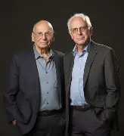
Κοινές παραβιάσεις της θεωρίας και θεωρία Προοπτικής
Παράδειγμα | Περιοχή | Περιγραφή | Εξήγηση Prospect theory
Υπεραπόδοση μετοχών | Κεφαλαιαγορά | Αποδόσεις μετοχών πολύ μεγαλύτερες από ομόλογα | Αποστροφή στις απώλειες
Παρακράτηση μετοχών | Κεφαλαιαγορά | Διατήρηση μετοχών για πολύ. Πώληση ‘καλών’ μετοχών πολύ νωρίς | Αποστροφή στις απώλειες Σημείο αναφοράς
Ασυμμετρικές ελαστικότητες | Κατανάλωση | Αγορές πιο ευαίσθητες στις αυξήσεις παρά στις μειώσεις τιμών | Αποστροφή στις απώλειες
Καθεστωτική αντίδραση | ασφάλιση | Σπάνια αλλαγή ασφάλισης υγείας. Διατηρούνται προεπιλογές | Αποστροφή στις απώλειες
Ασφάλιση Κινητών τηλεφώνων | ασφάλιση | Καταναλωτές αγοράζουν ακριβά πακέτα | Μεγάλη έμφαση σε μικρές πιθανότητες
Απέχθεια στα σίγουρα (γκανιάν) στις ιπποδρομίες | Ιπποδρομίες | Λίγα στοιχήματα στα σίγουρα, πολλά στα αουτσάιντερ | Μεγάλη έμφαση σε μικρές πιθανότητες
‘Φαινόμενο του τέλους της μέρας’ | Ιπποδρομίες | Μετακίνηση σε αουτσάιντερ στους 3-4 τελευταίους αγώνες | Σημείο αναφοράς Φθίνουσα οριακή ευαισθησία
Ζήτηση για Λόττο | Λαχεία | Καθώς ανεβαίνει το μέγιστο βραβείο μεγαλώνει η ζήτηση | Μεγάλη έμφαση σε μικρές πιθανότητες
Kahnemann & Tversky:
Συμπεριφορικά οικονομικά
Δύο είδους τρόπου σκέψης
Τύπος Ι – ενστικτώδης και γρήγορη αντίδραση– αξιοποίηση ‘Τυφλοσούρτη’
Τύπου ΙΙ – αναλυτική σκέψη –σκέφτεσαι και αναλύεις τις επιλογές σου
Λύσεις Τύπου Ι μπορούν να έχουν συστηματικές μεροληψίες – που οδηγούν σε αποκλίσεις από τον ορθολογισμό (πχ από την αναμενόμενη χρησιμότητα)
Θεμελίωσαν μια εναλλακτική θεωρία – την θεωρία προοπτικής

Slide 29
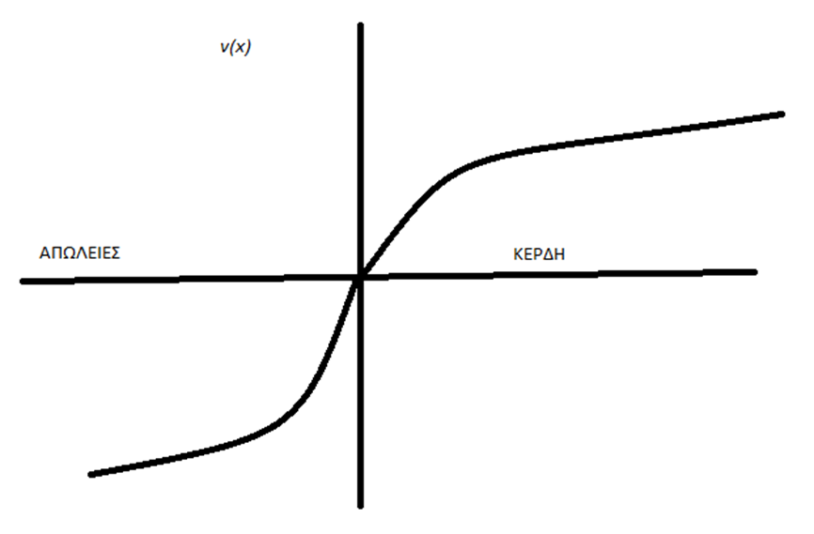
Θεωρία προοπτικής – κεντρικά σημεία
Συνάρτηση χρησιμότητας που αξιολογεί διαφορετικά τα κέρδη από τις απώλειες σχετικά με ένα σημείο αναφοράς.
Αποστροφή στο ρίσκο στα (πιθανά) κέρδη και επιδίωξη ρίσκου στις απώλειες – για να αποκατασταθεί η ζημιά: Η εξίσωση είναι κυρτή στα κέρδη και κοίλη στις απώλειες).
Εξηγείται (α) καδράρισμα (β) σημείο αναφοράς (γ) αποστροφή στις απώλειες (loss aversion).
‘φαινόμενο αντικατοπτρισμού’ - σαν να χρησιμοποιείται καθρέπτης.
Ως προς την ασφάλιση εξηγεί γιατί κάποιοι επιλέγουν συμβόλαια που συνεπάγονται μεγαλύτερες απώλειες από την επιλογή άλλων συμβολαίων – π.χ. με χαμηλότερη μέγιστη κάλυψη αλλά με μικρότερη απαλλαγή.
Στάθμιση αποφάσεων (decision weighting). Ως προς (α) τον υπολογισμό των πιθανοτήτων- λάθος υπολογισμοί και ερμηνεία των πιθανοτήτων. (β) στάθμιση πιθανοτήτων ακόμη και όταν αυτές είναι γνωστές. –
αγνοούνται μικρές πιθανότητες, ενώ το άθροισμα των σταθμισμένων πιθανοτήτων μπορεί να είναι λιγότερο από 1.
υπάρχουν περιπτώσεις με αποστροφή ρίσκου σε απώλειες μικρής πιθανότητας και επιδίωξη σε κέρδη μικρής πιθανότητας (πχ τυχερά παιχνίδια).
έχει δεχθεί κριτική:
(α) εξηγεί τα πάντα εκ των υστέρων αλλά δεν δίδει σαφείς προβλέψεις. (β) δεν υπάρχει μέθοδος καθορισμού των σημείων αναφοράς (γ) αδυνατεί να πεί τι στάση κρατά κάποιος σε μεικτά στοιχήματα που μπορεί να είναι τόσο αρνητικά όσο και θετικά, όπως οι επενδύσεις σε μετοχές

Slide 30
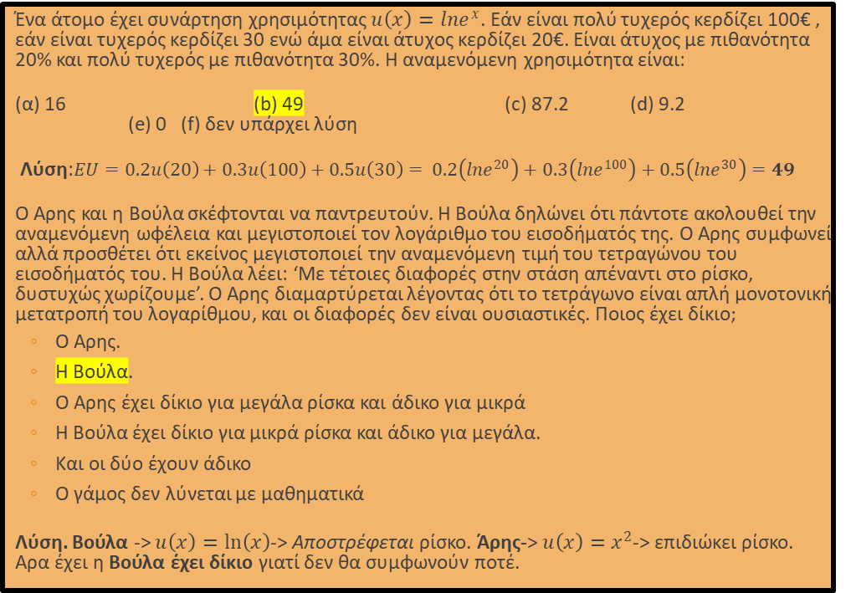
Υπολογιστικές ερωτήσεις σε ξεχωριστό αρχείο στο e-class
Ένα άτομο έχει συνάρτηση χρησιμότητας $u\left(x\right)=lne^{x}$. Εάν είναι πολύ τυχερός κερδίζει 100€ , εάν είναι τυχερός κερδίζει 30 ενώ άμα είναι άτυχος κερδίζει 20€. Είναι άτυχος με πιθανότητα 20% και πολύ τυχερός με πιθανότητα 30%. Η αναμενόμενη χρησιμότητα είναι:
(α) 16 (b) 49 (c) 87.2 (d) 9.2 (e) 0 (f) δεν υπάρχει λύση
Λύση:$ΕU=0.2u\left(20\right)+0.3u\left(100\right)+0.5u\left(30\right)= 0.2\left(lne^{20}\right)+0.3\left(lne^{100}\right)+0.5\left(lne^{30}\right)=49$
Ο Αρης και η Βούλα σκέφτονται να παντρευτούν. Η Βούλα δηλώνει ότι πάντοτε ακολουθεί την αναμενόμενη ωφέλεια και μεγιστοποιεί τον λογάριθμο του εισοδήματός της. Ο Αρης συμφωνεί αλλά προσθέτει ότι εκείνος μεγιστοποιεί την αναμενόμενη τιμή του τετραγώνου του εισοδήματός του. Η Βούλα λέει: ‘Με τέτοιες διαφορές στην στάση απέναντι στο ρίσκο, δυστυχώς χωρίζουμε’. Ο Αρης διαμαρτύρεται λέγοντας ότι το τετράγωνο είναι απλή μονοτονική μετατροπή του λογαρίθμου, και οι διαφορές δεν είναι ουσιαστικές. Ποιος έχει δίκιο;
Ο Αρης.
Η Βούλα.
Ο Αρης έχει δίκιο για μεγάλα ρίσκα και άδικο για μικρά
Η Βούλα έχει δίκιο για μικρά ρίσκα και άδικο για μεγάλα.
Και οι δύο έχουν άδικο
Ο γάμος δεν λύνεται με μαθηματικά
Λύση. Βούλα -> $u\left(x\right)=\ln\left(x\right)$-> Αποστρέφεται ρίσκο. Άρης-> $u\left(x\right)=x^{2}$-> επιδιώκει ρίσκο. Αρα έχει η Βούλα έχει δίκιο γιατί δεν θα συμφωνούν ποτέ.
H θεωρία αναμενόμενης χρησιμότητας προσφέρεται για την διατύπωση ασκήσεων που προβλέπουν (α) κατανόηση της θεωρίας και (β) κάποιους υπολογισμούς.
Επιστρατεύουν συγκεκριμένα παραδείγματα συναρτήσεων χρησιμότητας, πιθανοτήτων κοκ
Συχνά είναι και πολλαπλής επιλογής
Οι ασκήσεις είναι χρήσιμες για τον έλεγχο της κατανόησης της θεωρίας
Παραδείγματα όπου επισημαίνεται και επεξηγείται η λύση υπάρχουν σε ξεχωριστό αρχείο στο E-class (ΠΡΟΒΛΗΜΑΤΑ25).
ΧΡΗΣΙΜΟ ΣΤΗΝ ΠΡΟΕΤΟΙΜΑΣΙΑ ΓΙΑ ΕΞΕΤΑΣΕΙΣ
Σημειώνεται ότι συχνά υπάρχουν ‘έξυπνες απαντήσεις’ που αξιοποιούν την γνώση της θεωρίας για να αποφύγουν άσκοπους υπολογισμούς.

